Slide 1
Многоплодная беременность
Лектор:
зав. кафедрой акушерства и гинекологии
профессор Круть Юрий Яковлевич
Notes:
1

Slide 2
Многоплодной называют беременность, при которой в организме женщины развивается два плода или более.
Рождение двух и более детей называют многоплодными родами.
Многоплодной беременностью называется беременность, при которой в полости матки развиваются более одного эмбриона.

Slide 3
Если женщина беременна двумя плодами, говорят о двойне, трема плодами — о тройне и т. д. Дети, родившиеся от многоплодной беременности, называются близнецами.
Многоплодная беременность встречается в 0,7—1,5 % случаев.
Частота самопроизвольного наступления беременности с большим количеством плодов крайне мала.
Для расчета частоты самопроизвольного наступления многоплодной беременности можно воспользоваться правилом Хейлина: двойни встречаются с частотой 1:80 родов, тройни — 1:80² (6400) родов, четверни — 1:80³ (512000) родов, пятерни — 1:80⁴ родов.

Slide 4
Однако в последние десятилетия это правило перестало работать, так как существенно увеличилась частота наступления многоплодной беременности, что связано с активным применением методов вспомогательных репродуктивных технологий - гиперстимуляция овуляции или ЭКО у женщин с бесплодием.
В связи с высокой частотой невынашивания и другими осложнениями многоплодной беременности в большинстве стран Западной Европы в настоящее время введен закон, согласно которому запрещено вводить в полость матки более двух, а в некоторых странах и более одного эмбриона. Однако нередки случаи, когда эмбрион делится уже после подсадки в полость матки, что приводит к возникновению тройни или четверни.

Slide 5
К основным факторам, способствующим многоплодной беременности, относят:
возраст матери старше 30-35 лет,
наследственный фактор (по материнской линии),
высокий паритет (многорожавшие),
аномалии развития матки (удвоение),
наступление беременности сразу после прекращения использования оральных контрацептивов,
на фоне использования средств для стимуляции овуляции, при ЭКО.
Профилактика многоплодия возможна лишь при использовании вспомогательных репродуктивных технологий и заключается в ограничении числа переносимых эмбрионов.

Slide 6
КЛАССИФИКАЦИЯ
В зависимости от количества плодов при многоплодной беременности говорят о двойне, тройне, четверне и т.д.
Выделяют две разновидности двойни: двуяйцевую (дизиготную) и однояйцевую (монозиготную).
Детей, родившихся от двуяйцевой двойни, называют «двойняшками» (в зарубежной литературе — «not identical»), а детей от однояйцевой двойни — близнецами (в зарубежной литературе — «identical»).
Дети двуяйцевой или дизиготной двойни могут быть как одного, так и разных полов, тогда как однояйцевая или монозиготная двойня — только однополыми.
Двуяйцевая двойня — результат оплодотворения двух яйцеклеток, созревание которых, как правило, происходит в течение одного овуляторного цикла как в одном, так и возможно в обоих яичниках.

Slide 7
В литературе описывают случаи суперфетации (superfetation), или беременность во время беременности - интервал между оплодотворениями двух яйцеклеток составляет более одного менструального цикла, т.е. происходит оплодотворение двух яйцеклеток разных овуляционных периодов,
суперфекундация (superfecundation) - оплодотворение двух или более яйцеклеток одного овуляционного периода сперматозоидами различных мужских особей.
Суперфетация либо суперфекундация для животных является нормальным явлением. У людей очень редкое явление, так как плод, зачатый во вторую очередь, имеет мало шансов укрепиться в матке, а если это происходит, то он получит гораздо меньше шансов на нормальное развитие, и может произойти выкидыш. При таком зачатии вероятность выживания и рождения здоровых детей ничтожно мала и оценивается как один шанс на миллион случаев.

Slide 8
Типы близнецов. Причины их возникновения.
Различают два основных типа близнецов:
двояйцевые (дизиготные, гетерологичные) и
однояйцевые (монозиготные, гомологичные, идентичные).
Двояйцевая (дизиготная) двойня.
Дизиготные близнецы возникают при оплодотворении двух отдельных яйцеклеток. Созревание двух и более яйцеклеток может происходить как в одном яичнике, так и в двух.
Дизиготные близнецы могут быть как одно-, так и разнополыми и находятся в той же генетической зависимости, что и родные братья и сестры.

Slide 9
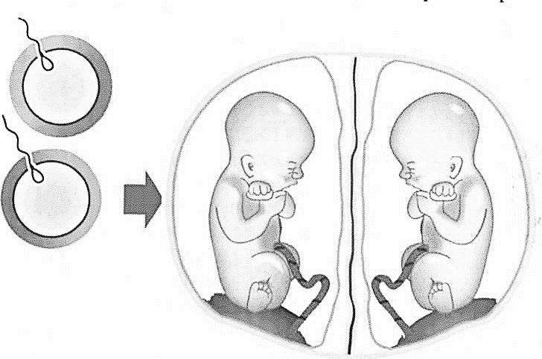
Схематическое изображение образования дизиготной двойни

Slide 10
Двояйцевая (дизиготная) двойня.
Дизиготные двойни всегда характеризуются дихориальным, диамниотическим типом плацентации.
При этом всегда будут две автономные плаценты, которые могут плотно прилегать, но их можно разделить.
Каждая оплодотворенная яйцеклетка, которая проникает в децидуальную оболочку, образует собственные амниотическую и хориальную оболочки, из которых в дальнейшем образуется своя отдельная плацента.
Если яйцеклетки проникли в децидуальную оболочку близко одна к другой, то края обеих плацент тесно прилежат, что создает впечатление единого образования. В действительности каждая плацента имеет свою сосудис­тую сетку, каждый плодный мешок имеет свою амниотическую и хориальную оболочки.
Перегородка между двумя плодными мешками состоит из четырех оболочек: двух амниотических и двух хориальных , а децидуальная оболочка общая (дихориальные близнецы).

Slide 11
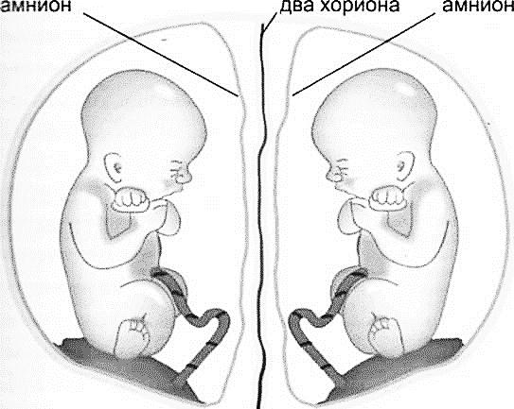
Дихориальная диамниотическая двойня
амнион
Два хориона
амнион

Slide 12
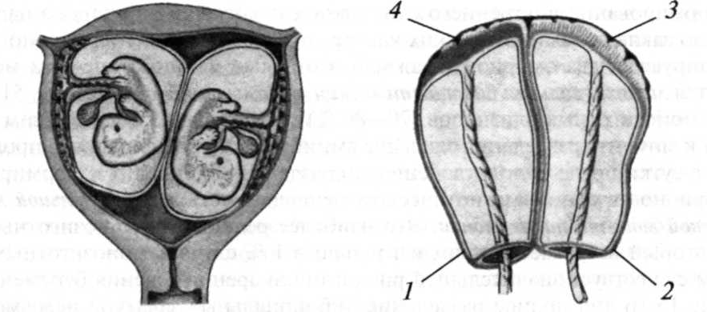
Двуяйцевая двойня
Если же оплодотворенные яйцеклетки проникли на значительное расстояние, то плаценты развиваются как отдельные образования, а каждое плодное яйцо имеет собственную, отдельную децидуальную оболочку.

Slide 13
Двояйцевая (дизиготная) двойня.
Одной из основных причин образования дизиготных близнецов является мощная гормональная стимуляция яичников. Высокий уровень ФСГ может вызывать созревание и овуляцию одновременно нескольких фолликулов в одном или обоих яичниках или формирование в одном фолликуле двух яйцеклеток. Чаще всего две яйцеклетки исходят из одного фолликула.
Сходная картина полиовуляции на фоне повышенного уровня ФСГ может развиваться и при проведении стимуляции овуляции кломифенцитратом, клостильбегитом, хорионическим гонадотропином.

Slide 14
Однояйцевая (монозиготная) двойня.
Монозиготные двойни формируются вследствие разделения одного плодного яйца на различных стадиях его развития и составляют 1/3 от всех двоен.
В отличие от дизиготных близнецов частота распространенности монозиготных близнецов является величиной постоянной, составляющей 3-5 на 1000 родов.
В отличие от дизиготного варианта распространенность монозиготных близнецов не зависит от этнической принадлежности, возраста матери, паритета беременности и родов.

Slide 15
Однояйцевая (монозиготная) двойня.
Разделение оплодотворенной яйцеклетки может происходить в результате задержки имплантации и дефицита кислородной насыщенности.
Причиной полиэмбрионии может быть механическое разъединение бластомеров (на ранних стадиях дробления), возникающее в результате охлаждения, нарушения кислотности и ионного состава среды, воздействия токсических и других факторов. Эта теория позволяет также объяснить и более высокую частоту аномалий развития среди монозиготных близнецов по сравнению с дизиготными.
Возникновение монозиготной двойни связывают также и с оплодотворением яйцеклетки, имевшей два или более ядра. Каждое ядро соединяется с ядерным веществом сперматозоида, в результате чего образуются зародышевые зачатки.

Slide 16
Основные этапы эмбриогенеза человека
Гаметы (от греч. γᾰμετή — жена, γᾰμέτης — муж) — репродуктивные (половые) клетки, имеющие гаплоидный (одинарный) набор хромосом и участвующие в гаметном, в частности, половом размножении.
При слиянии двух гамет образуется зигота, развивающаяся в особь (или группу особей) с наследственными признаками обоих родительских организмов, продуцировавших гаметы.
Зиго́та (от др.-греч. ζυγωτός — спаренный, удвоенный) — диплоидная (содержащая полный двойной набор хромосом) клетка, образующаяся в результате оплодотворения (слияния яйцеклетки и сперматозоида).

Slide 17
Основные этапы эмбриогенеза человека
Дробле́ние — ряд последовательных митотических делений оплодотворенного или инициированного к развитию яйца.
Дробление представляет собой первый период эмбрионального развития , который присутствует в онтогенезе всех многоклеточных животных.
Яйцо разделяется на все более мелкие клетки —бластомеры.
Мо́рула (лат. morula — шелковица) — это стадия раннего эмбрионального развития зародыша, которая начинается с завершением дробления зиготы. Клетки морулы делятся гомобластически. После нескольких делений клетки зародыша формируют шаровидную структуру, напоминающий ягоду шелковицы.

Slide 18
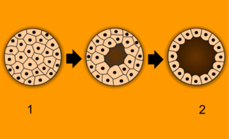
Основные этапы эмбриогенеза человека
В дальнейшем внутри зародыша появляется полость — бластоцель. Этот этап развития называется бластула. Образуется бластула в первые 3 дня после оплодотворения.
1 - морула, 2 - бластула.
На 4-8-й день после оплодотворения на стадии бластоцисты, происходит формирование внутреннего слоя клеток - эмбриобласта, а также закладка хориона из наружного слоя трофобласта.

Slide 19
Однояйцевая (монозиготная) двойня.
В процессе развития плодного яйца вначале закладывается хорион, затем амнион и, собственно, зародыш.
Поэтому характер плацентации при образовании монозиготной двойни зависит от этапа развития плодного яйца, на котором произошло его деление.
Если разделение плодного яйца наступает в первые 3 дня после оплодотворения, т. е. до формирования внутреннего слоя клеток - эмбриобласта (в стадии бластоцисты) и преобразования наружного слоя клеток бластоциты в трофобласт, то монозиготные двойни имеют два хориона и два амниона.
В этом случае монозиготная двойня будет диамниотической и дихориальной. Этот вариант встречается в 20-30% от всех монозиготных близнецов.

Slide 20
Однояйцевая (монозиготная) двойня.
Если деление плодного яйца происходит между 4-8-м днем после оплодотворения на стадии бластоцисты, когда закончено формирование внутреннего слоя клеток - эмбриобласта, произошла закладка хориона из наружного слоя, но до закладки амниотических клеток, сформируются два эмбриона, каждый в отдельном амниотическом мешке.
Два амниотических мешка будут окружены общей хориальной оболочкой. Такая монозиготная двойня будет монохориальной и диамниотической.
Большинство монозиготных близнецов (70-80%) представлены именно этим типом.

Slide 21
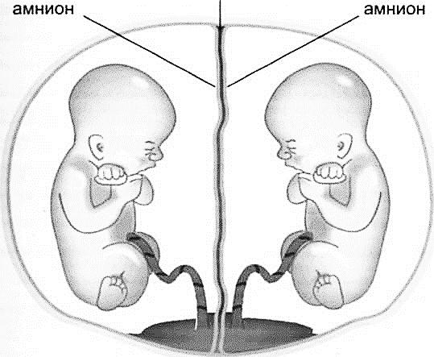
Монохориальная диамниотическая двойня
отсутствует ткань хориона
амнион
амнион

Slide 22
Основные этапы эмбриогенеза человека
Га́струла (лат. gastrula) — стадия зародышевого развития многоклеточных животных, следующая за бластулой. Отличительной особенностью гаструлы является образование так называемых зародышевых листков — пластов (слоёв) клеток.
У многоклеточных животных на стадии гаструлы формируется три зародышевых листка: наружный —эктодерма, внутренний — энтодерма и средний — мезодерма. Процесс развития гаструлы называют гаструляция.

Slide 23
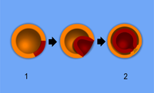
Основные этапы эмбриогенеза человека
Один из механизмов гаструляции — инвагинация (впячивание части стенки бластулы внутрь зародыша) 1 — бластула, 2 — гаструла.
На 9-10-й день после оплодотворения, завершается закладка амниона и формируется эмбрион с амниотическим мешком.

Slide 24
Основные этапы эмбриогенеза человека
На 13-15-й день после зачатия происходит формирование эмбрионального диска – нейруляция – стадия нейрулы, которая следует за гаструлой.
На данной стадии зародышевого развития происходит образование нервной пластинки и её замыкание в нервную трубку.
Ранняя нейрула образуется в результате гаструляции и представляет собой трёхслойный зародыш, из слоёв которого начинают образовываться внутренние органы.
Эктодерма образует нервную пластинку и покровный эпителий.
Мезодерма образует зачаток хорды.
Энтодерма подрастает к спинной стороне зародыша и окружая гастроцель образует кишечник.

Slide 25
Основные этапы эмбриогенеза человека
Органогенез — последний эмбриональный этап индивидуального развития начинается через 2-3 недели после оплодотворения.
В процессе гистогенеза образуются ткани организма. Из эктодермы образуются нервная ткань и эпидермис кожи с кожными железами, из которых впоследствии развивается нервная система, органы чувств и эпидермис.
Из энтодермы образуются хорда и эпителиальная ткань, из которой впоследствии образуются слизистые, легкие, капилляры и железы (кроме половых и кожных).
Из мезодермы образуются мышечная и соединительная ткань. Из мышечной ткани образуются опорно-двигательная система, кровь, сердце, почки и половые железы.

Slide 26
Однояйцевая (монозиготная) двойня.
Если разделение происходит на 9-10-й день после оплодотворения, ко времени завершения закладки амниона, то формируются два эмбриона с общим амниотическим мешком. Такая монозиготная двойня будет моноамниотической и монохориальной.
Среди монозиготных близнецов это наиболее редкий тип, встречающийся приблизительно в 1% от всех монозиготных близнецов и представляющий собой наиболее высокую степень риска с точки зрения течения беременности.
При разделении яйцеклетки в более поздние сроки на 13-15-й день после зачатия (после формирования эмбрионального диска) разделение будет неполным, что приведет к неполному расщеплению - сращению близнецов (сиамские близнецы). Такой тип встречается довольно редко, приблизительно 1 наблюдение на 1500 многоплодных беременностей или 1:50 000-100 000 новорожденных.

Slide 27
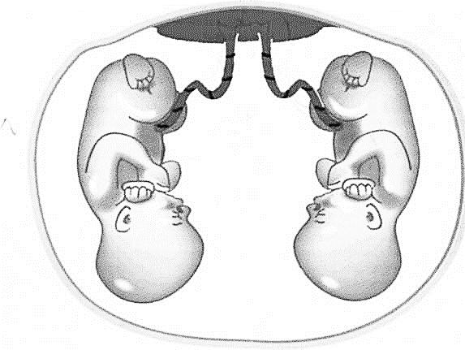
Монохориальная моноамниотическая двойня

Slide 28
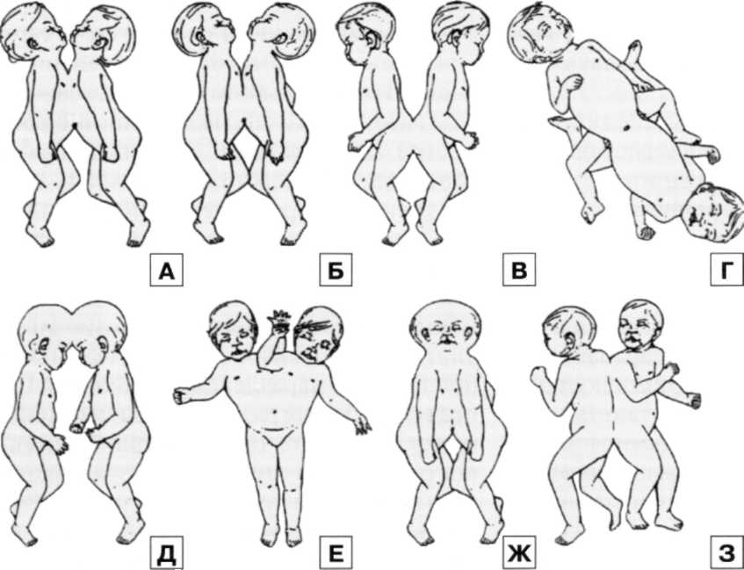
Различные типы неразделенной двойни

Slide 29
Типы развития двоен
Дизиготные
Монозиготные
Время деления яйцеклетки
˂3 дней
>13 дней
Дихориальная
Диамниоти-
ческая
Дихориальная
Диамниоти-
ческая
Монохориальная
Диамниоти-
ческая
Монохориальная
Моноамниоти-
ческая
Неразде-
ленная двойня
30% двоен
66% двоен
1-2% двоен
0,3% двоен

Slide 30
Соотношение зиготности, хориальности и
пола плода
Дихориальная двойня
одинаковый пол плодов
Дихориальная двойня
одинаковый пол плодов
ддд
Монозиготная двойня
Монохориальная двойня
одинаковый пол плодов
Дизиготная двойня
Дихориальная двойня
разный пол плодов

Slide 31
Диагностика многоплодной беременности.
До внедрения УЗИ в акушерскую практику диагноз многоплодной беременности нередко устанавливали на поздних сроках или даже во время родов.
Предположить наличие многоплодной беременности возможно у пациенток, у которых размеры матки превышают гестационную норму как при влагалищном исследовании (на ранних сроках), так и при наружном акушерском исследовании (на поздних сроках).
Во второй половине беременности иногда удается пропальпировать много мелких частей плода и две крупных части (головки плодов).
Аускультативными признаками многоплодия служат выслушиваемые в разных отделах матки сердечные тоны плодов. Сердечную деятельность плодов при многоплодии можно регистрировать одновременно при специальных кардиомониторов для двойни.

Slide 32
Диагностика многоплодной беременности.
Наиболее точным методом диагностики многоплодной беременности является ультразвуковое исследование - УЗИ.
Ультразвуковая диагностика многоплодной беременности в ранние сроки основывается на визуализации в 3-4 недели в полости матки нескольких плодных яиц, а с 5—6-й недели беременности — двух и более эмбрионов.
Для выработки правильной тактики ведения беременности и родов при многоплодии решающее значение имеет раннее (в I триместре) определение хориальности (числа плацент).
Именно хориальность (а не зиготность) определяет течение беременности, её исходы, перинатальную заболеваемость и смертность.
Наиболее неблагоприятна в плане перинатальных осложнений монохориальная беременность, которую наблюдают в 65% случаев однояйцевой двойни. ПС при монохориальной двойне в 3-4 раза превышает таковую при дихориальной.

Slide 33
УЗИ диагностика хориальности.
Наличие двух отдельно расположенных плацент, толстой межплодовой перегородки (более 2 мм) служат достоверным критерием дихориальной двойни.
При выявлении единой «плацентарной массы» нужно дифференцировать «единственную плаценту» (монохориальная двойня) от двух слившихся (бихориальная двойня).
Наличие специфических ультразвуковых критериев:
Т- и λ-признаков, формирующихся у основания межплодовой перегородки, с высокой степенью достоверности позволяют поставить диагноз моно- или бихориальной двойни.
Выявление λ-признака свидетельствует о бихориальном типе плацентации, Т-признак указывает на монохориальность.
Следует учитывать, что после 16 нед беременности λ-признак становится менее доступным для исследования. Поэтому УЗИ следует проводить в сроке 10-13 нед.

Slide 34
Признаки хориальности
Дихориальная двойня
Монохориальная двойня

Slide 35
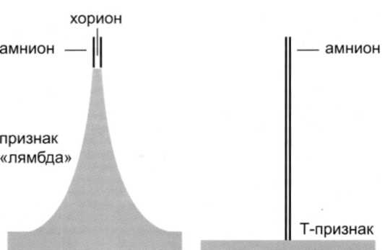
Схематическое изображение признака «лямбды» и
«Т-признака» при дихориальной и монохориальной двойне
Дихориальная
диамниотическая двойня
Монохориальная
диамниотическая двойня

Slide 36
Диагностика хориальности
Признак | Монохориальная двойня | Дихориальная двойня
Определение λ- и Т- признака | Т- признак | λ- признак
Подсчет плацент | 1 плацента | 1 или 2 плаценты
Опредение пола плодов | Однополые | Однополые и разнополые
Определение толщины межамниотической мембраны | ˂ 2 мм (2 слоя, оба амниотические) | > 2 мм ( 4 слоя: 2 хориальных, 2 амниотических)

Slide 37
Определение толщины межамниотической мембраны
Дихориальная
Монохориальная

Slide 38
Ультразвуковое исследование
Необходимо также начиная с ранних сроков проводить сравнительную ультразвуковую фетометрию для прогнозирования ЗРП в более поздние сроки беременности.
По данным ультразвуковой фетометрии при многоплодной беременности выделяют физиологическое развитие обоих плодов;
диссоциированное (дискордантное) развитие плодов (разница в массе плодов 20% и более);
задержку роста обоих плодов (ЗРП).
Помимо фетометрии, как и при одноплодной беременности, необходимо уделять внимание оценке структуры и степени зрелости плаценты/плацент, количества ОВ в обоих амнионах.
Особое внимание обращают на оценку анатомии плодов для исключения ВПР, а при моноамниотической двойне — для исключения сросшихся близнецов.

Slide 39
Ультразвуковое исследование
Одним из важных моментов для выбора оптимальной тактики родоразрешения при многоплодной беременности является определение положения и предлежания плодов к концу беременности.
Чаще всего оба плода находятся в продольном положении (80%); головное-головное, тазовое-тазовое, головное-тазовое, тазовое-головное.
Реже встречаются следующие варианты положения плодов: один в продольном положении, второй — в поперечном; оба — в поперечном положении.
Для оценки состояния плодов при многоплодии используют общепринятые методы функциональной диагностики: КТГ, допплерометрию кровотока в сосудах системы мать-плацента-плод.

Slide 40
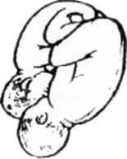
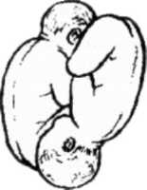
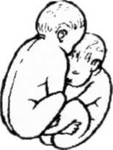
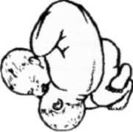
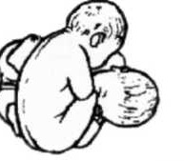
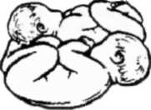
Варианты расположения плодов в матке
45% 37% 10%
5% 2% 0,5%

Slide 41
ТЕЧЕНИЕ БЕРЕМЕННОСТИ
В случае многоплодной беременности значительно возрастает риск таких осложнений :
Преждевременные роды (от 30 до 60% многоплодных беременностей).
Преэклампсия разных степеней тяжести.
Анемия.
Задержка роста одного из плодов.
Преждевременный разрыв плодовых оболочек.
Преждевременная отслойка нормально расположенной
плаценты.
Гестационный диабет.
Пиелонефрит и другие.

Slide 42
ТЕЧЕНИЕ БЕРЕМЕННОСТИ
Течение многоплодной беременности нередко осложняется задержкой роста одного из плодов (ЗРП), частота которой в 10 раз выше таковой при одноплодной беременности и составляет при моно- и бихориальной двойне 34 и 23% соответственно.
Более выражена зависимость от типа плацентации частота задержки роста обоих плодов: 7,5% при монохориальной и 1,7% при бихориальной двойне.

Slide 43
Задержка развития (ЗРП) при многоплодной беременности
Дискордантная двойня, 32 нед. гестации.
Масса тела при рождении 1550,0 и 450,0 соответственно
Та же двойня в возрасте 2,5 лет

Slide 44
ТЕЧЕНИЕ БЕРЕМЕННОСТИ
Наиболее неблагоприятной в плане перинатальных осложнений является монохориальная беременность. Перинатальная смертность при монохориальной двойне, независимо от зиготности, в 3-4 раза превышает таковую при дихориальной.
Монохориальная двойня, по сравнению с дихориальной, сопровождается достоверно более высоким риском:
Перинатальной смерти (11.6% при монохориальной и 5.0% при дихориальной ).
Внутриутробной гибели плода после 32 недель.
Тяжелого дискордантного (неравномерного) развития плодов (дискордантность >20%).
Некротизирующего энтероколита у плодов.

Slide 45
Ведение беременности
Следует использовать гравидограмму разработанную именно для МБ.
Скрининговые ультразвуковые исследования
При МБ рекомендуются стандартные скрининговые ультразвуковые исследования в сроках 10-13 недель и 20-21 неделя.
Профилактика дефектов невральной трубки
Всем женщинам из МБ должен быть предложено употребление фоллиевой кислоты 1 мг/сутки в течение трёх первых месяцев для профилактики дефектов невральной трубки.
Профилактика анемии
Применение железа в качестве пищевой добавки в дозе 60-100 мг/сутки, начиная с 12-22 недели, снижает на 74% частоту выявление уровня гемоглобина <110 г/л и на 66% частоту выявления дефицита железа в поздних сроках беременности.

Slide 46
Ведение беременности
Профилактика преэклампсии
Всем женщинам из МБ должно быть рекомендовано употребление кальция в качестве пищевой добавки в дозе 1 г элементарного кальция в сутки начиная с 16 недель беременности, в группе высокого риска (ГБ, ожирение и так далее) - частота преэклампсии снижается на 80%. Показатель материнской заболеваемости и смертности достоверно снижается на 20%.
Прием низких доз аспирина (50-150 мг/сутки) с 20 недель беременности достоверно снижает частоту преэклампсии на 13%.

Slide 47
Ведение беременности
Профилактика преждевременных родов при МБ
Выявление и лечение бактериального вагиноза, трихомониаза и кандидоза, включая бессимптомные случаи, снижает частоту преждевременных родов на 45%, частоту рождения детей с маленькой массой тела менее 2500 г - на 52%, менее 1500 г - на 66%.
Пренатальный скрининг длины шейки матки (трансвагинальная цервикометрия )показан беременным, которые имеют высокий риск преждевременных родов (в частности женщинам из МБ). Укорачивание шейки матки сопровождается повышением риска преждевременных родов.
Трансвагинальная цервикометрия сама по себе не снижает частоту преждевременных родов, но дает возможность своевременно направить беременную в надлежащее заведение для родоразрешения и провести курс профилактики РДС.

Slide 48
Ведение беременности
В придачу к стандартным скрининговым исследованиям в первом триместре и в 16 недель, рекомендуется проведение УЗИ в 20, 26, З0, 33, 36 недель.
Целью каждого исследования является проведение тщательной фетометрии для своевременного выявления дискордантного роста плодов и МГВП/ЗВУР.
Для выработки тактики ведения беременности и родов, помимо фетометрии, при многоплодии так же, как и при одноплодной беременности, большое значение имеет оценка состояния плодов (КТГ, допплерометрия кровотока в системе мать-плацента-плод, биофизический профиль).
Существенное значение приобретает определение количества околоплодных вод (много- и маловодие) в обоих амнионах.

Slide 49
Специфические осложнения многоплодной беременности
При многоплодной беременности возможно развитие специфических, не характерных для одноплодной беременности, осложнений:
Синдром фето-фетальной гемотрансфузии (СФФГ),
обратная артериальная перфузия,
внутриутробная гибель одного из плодов,
врожденные пороки развития одного из плодов,
сросшиеся близнецы,
хромосомная патология одного из плодов.

Slide 50
Синдром фето-фетальной гемотрансфузии (СФФГ)
Синдром фето-фетальной гемотрансфузии (СФФГ), впервые описанный Schatz в 1982 г., осложняет течение 5-25% многоплодных однояйцевых беременностей. Перинатальная смертность при СФФГ достигает 60-100%случаев.
Морфологический субстрат СФФГ — анастомозирующие сосуды между двумя фетальными системами кровообращения — специфическое осложнение для монозиготной двойни с монохориальным типом плацентации, который наблюдают в 63-74% случаев однояйцевой многоплодной беременности.
Вероятность же возникновения анастомозов у монозиготных двоен с бихориальным типом плацентации не больше, чем у дизиготных двоен.

Slide 51
Патогенез СФФТ
Для СФФГ характерны артериовенозные анастомозы, расположенные не на поверхности, а в толще плаценты
Артерия плода ІІ
Котиледон

Slide 53
Повехностные анастомы
Реципиент
Глубокие анастомы

Slide 54
Клиническая картина СФФТ
Гиповолемия
Анемия
Олигурия
Маловодие
Задержка роста
Здавливание
плода- «донора»
Гиперволемия
Полицитемия
Полиурия
Многоводие
Гиперосмолярность
Сердечная недостаточность
Отеки
реципиент
Сброс крови от донора к реципиенту
Поглощение жидкости из материнской крови

Slide 55
Классификация СФФТ по степени тяжести
Стадия | Маловодие и многоводие | Мочевой пузырь донора не визуализи- руется | Терминальный кровоток | Отеки | Гибель одного или нескольких плодов
І | + | ― | ― | ― | ―
ІІ | + | + | ― | ― | ―
ІІІ | + | + | + | ― | ―
ІV | + | + | + | + | ―
V | + | + | + | + | +

Slide 56
Фето-фетальная трансфузия
Ребенок-донор
Ребенок-реципиент
Приблизительно в 15-30% случаев монохориальных двоен наблюдаются аномалии развития сосудов плаценты
Анемия

Slide 57
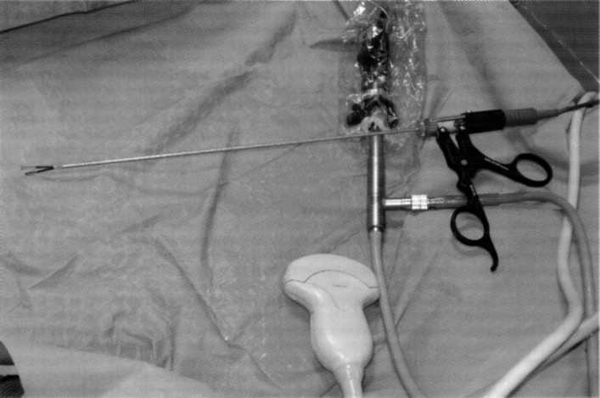
Биполярные щипцы для коагуляции
пуповины плода

Slide 58
Лазерная коагуляция артерио-венозных анастомозов в плаценте при тяжелой форме СФФТ

Slide 59
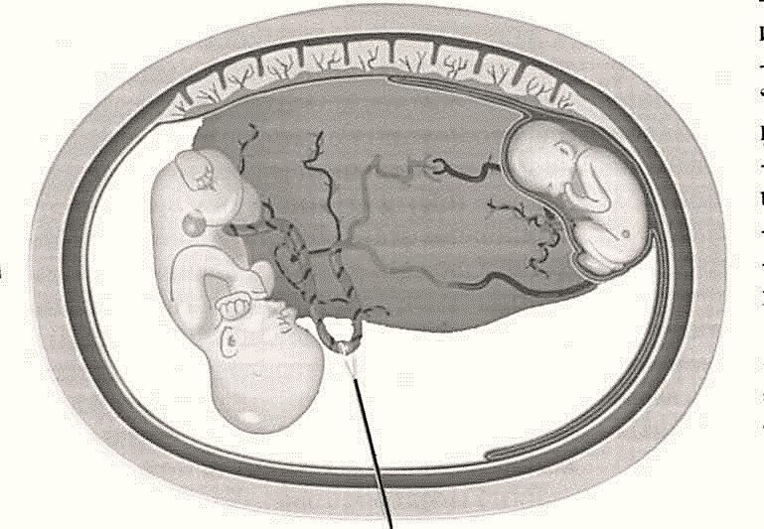
Лазерная коагуляция пуповины плода с помощью биполярных щипцов

Slide 60
Дренирование избыточного количества АЖ из амниотической полости плода-реципиента
Этот паллиативный метод лечения, который можно применять неоднократно в динамике беременности, не устраняет причину СФФГ, однако способствует снижению внутриамниотического давления и тем самым компрессии, что в определённой мере улучшает состояние как плода-донора, так и плода-реципиента.
К положительным эффектам амниодренирования следует отнести и пролонгирование беременности как следствие снижения внутриматочного объёма.
Эффективность амниодренажа, проводимого под контролем УЗИ, составляет 30-83%.

Slide 61
Амниодренирование при тяжелой форме СФФТ

Slide 62
Септостомия при тяжелой форме СФФТ

Slide 63
Обратная артериальная перфузия у двоен — патология, присущая только монохориальной беременности (наиболее выраженное проявление СФФГ).
В основе этой патологии лежит нарушение сосудистой перфузии, в результате чего один плод (реципиент) развивается за счёт плода-донора вследствие наличия пупочных артерио-артериальных анастомозов.
При этом у плода-донора («насоса»), как правило, не бывает структурных аномалий, но могут быть признаки водянки. Плод-реципиент («паразитирующий») всегда с множественными аномалиями, несовместимыми с жизнью: могут отсутствовать голова и сердце (акардия).
Прогноз для плода-донора также неблагоприятен: при отсутствии внутриутробной коррекции смертность достигает 50%. Единственная возможность сохранить жизнь плоду-донору — селективный фетоцид плода-реципиента (лигирование пуповины).

Slide 64
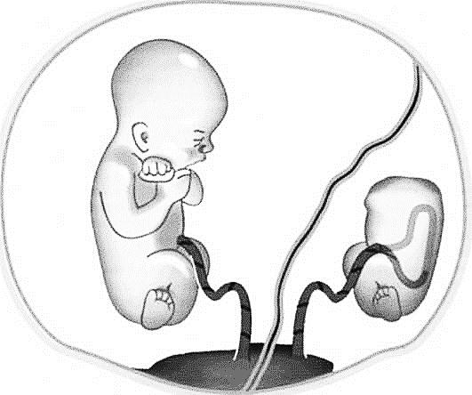
Синдром акардии при монохориальной диамниотической двойне

Slide 65
Внутриутробная гибель одного из плодов при многоплодной беременности
Может наблюдаться в любом сроке гестации и результатом этого может быть «отмирание» одного плодного яйца в I триместре, что отмечают в 20% наблюдений, и «бумажный плод» во II триместре беременности.
Средняя частота гибели одного или обоих плодов на ранних сроках гестации составляет 5% (2% при одноплодной беременности).
Частота поздней (во II и III триместрах беременности) внутриутробной гибели одного из плодов составляет 0,5-6,8% при двойне и 11,0-17,0% при тройне.
Основные причины поздней внутриутробной гибели при монохориальной плацентации — СФФГ, а при дихориальной — ЗРП и оболочечное прикрепление пуповины.
При этом частота внутриутробной гибели плода при монохориальной двойне в 2 раза превышает таковую при дихориальной двойне.

Slide 66
Внутриутробная гибель одного из плодов при многоплодной беременности
При внутриутробной гибели одного из плодов при дихориальной двойне - оптимальным считают пролонгирование беременности.
При монохориальном типе плацентации единственный выход для спасения жизнеспособного плода — кесарево сечение, произведённое как можно быстрее после гибели одного из плодов, когда ещё не произошло повреждение головного мозга выжившего плода.
При внутриутробной гибели одного из плодов из монохориальной двойни на более ранних сроках (до достижения жизнеспособности) методом выбора служит немедленная окклюзия пуповины мёртвого плода.

Slide 67
Сросшиеся близнецы — специфический порок развития, характерный для монохориальной моноамниотической беременности. Это редкая патология, частота которой составляет 1% монохориальных двоен.
Прогноз для сросшихся близнецов зависит от места, степени соединения и от наличия сопутствующих пороков развития. В связи с этим для более точного установления потенциальной возможности выживания детей и их разделения, помимо УЗИ необходимы такие дополнительные методы исследования, как эхокардиография и МРТ.
При внутриутробно диагностированной (в ранние сроки) сросшейся двойне беременность прерывают. При возможности хирургического разделения новорожденных и согласии матери выбирают выжидательную тактику при ведении такой беременности.

Slide 68
Различные типы неразделенной двойни

Slide 69
ТЕЧЕНИЕ И ВЕДЕНИЕ РОДОВ
Течение родов при многоплодии характеризуется высокой частотой осложнений:
первичная и вторичная слабость родовой деятельности,
преждевременное излитие околоплодных вод,
выпадение петель пуповины, мелких частей плода.
Одно из серьёзных осложнений интранатального периода — ПОНРП первого или второго плода.
Причиной отслойки плаценты после рождения первого плода может быть быстрое уменьшение объёма матки и понижение внутриматочного давления, что представляет особую опасность при монохориальной двойне.

Slide 70
Коллизия (сцепление) головок плодов

Slide 71
Оптимальные сроки плановых родов при МБ
Двойня |  |  | Тройня
Дихориальная | Монохориальная диамниотическая | Монохориальная моноамниотическая
37 – 38 недель | 36 – 37 недель | 32 недели | 36 недель

Slide 72
Выбор метода ведения родов:
кесарево сечение или вагинальные роды
Плод А головное /
Плод Б головное
Плод А – не головное
Моноамниоти-
ческая двойня.
Тройня.
Неразделенная двойня.
Рубец на матке.
Акушерские показания.
Вагинальные роды для обоих плодов
Кесарево сечение для обоих плодов

Slide 73
ВЕДЕНИЕ РОДОВ
Важное значение для определения тактики ведения родов имеет чёткое знание типа плацентации, так как при монохориальной двойне наряду с высокой частотой СФФГ существует высокий риск острой интранатальной трансфузии, которая может оказаться фатальной для второго плода (выраженная острая гиповолемия с последующим повреждением головного мозга, анемия, интранатальная гибель), поэтому нельзя исключать возможность родоразрешения пациенток с монохориальной двойней путём кесарева сечения.

Slide 74
ВЕДЕНИЕ РОДОВ
Наибольший риск в отношении плодов представляет собой беременность при монохориальной моноамниотической двойне, которая требует особенно тщательном ультразвукового мониторинга за ростом и состоянием плодов и при которой, помимо специфических осложнений, присущих монохориальным двойням, часто наблюдают перекручивание пуповин плодов, что может привести к интранатальной гибели детей.
Оптимальным методом родоразрешения при этом типе многоплодия (монохориальной моноамниотической двойне) является кесарево сечение (КС) в 32-33 нед беременности.

Slide 75
Монохориальная моноамниотическая двойня

Slide 76
ВЕДЕНИЕ РОДОВ
Помимо этого, показанием к плановому КС при двойне считают выраженное перерастяжение матки за счёт крупных детей (суммарная масса плодов 6 кг и более).
При беременности тремя и более плодами также показано родоразрешение путём КС в 34-35 нед.
Путём КС проводят также разрешение при сросшихся близнецах (если данное осложнение было диагностировано в поздние сроки беременности).
При диагностике сросшейся двойни в ранние сроки беременности до 12 нед. показано прерывание беременности по медицинским показаниям.

Slide 77
ВЕДЕНИЕ РОДОВ
При ведении родов через естественные родовые пути необходимо осуществлять тщательное наблюдение за состоянием роженицы и постоянно контролировать сердечную деятельность обоих плодов.
Роды при многоплодии предпочтительно вести в положении роженицы на боку во избежание развития синдрома сдавления нижней полой вены.
После рождения первого ребёнка проводят наружное акушерское и влагалищное исследования для уточнения акушерской ситуации и положения второго плода. Целесообразно также проведение УЗИ.
При продольном положении второго плода вскрывают плодный пузырь, медленно выпуская околоплодные воды: в дальнейшем роды ведут через естественные родовые пути.

Slide 78
ВЕДЕНИЕ РОДОВ
Вопрос о кесаревом сечении во время родов при многоплодной беременности могут стать следующие причины:
стойкая слабость родовой деятельности;
выпадение мелких частей плода или петель пуповины при головном предлежании;
симптомы острой гипоксии ( дистресса) одного из плодов;
поперечное положение второго плода, после самостоятельного рождения первого ребенка;
отслойка плаценты и другие.
В последовом и раннем послеродовом периоде из-за перерастяжения матки возможно гипотоническое кровотечение. Во время многоплодных родов обязательно проводят профилактику кровотечения в последовом и послеродовом периодах.

Slide 79
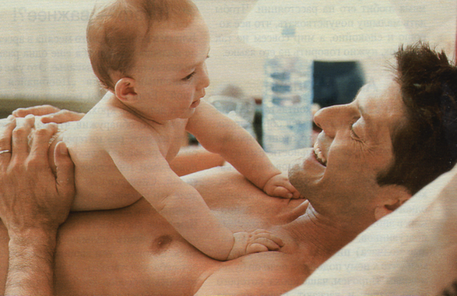
Спасибо за внимание
Notes:
Если информация о недостатках, преимуществах и альтернативах обычному способу родовспоможения останется главным направлением большого числа дородовых курсов, можно ожидать увеличения в обществе числа влиятельных и хорошо информированных людей, вовлеченных в совершенствование практик родовспоможения.

